Slide 1
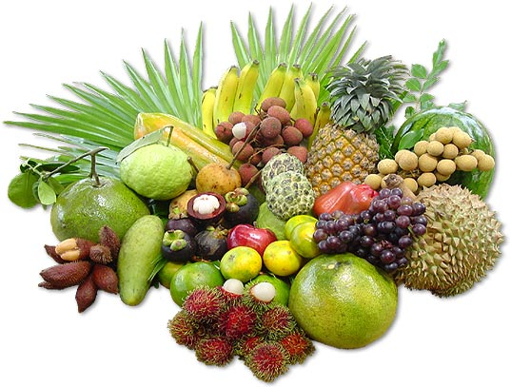
Презентация составлена воспитателем:
Летуновой Е.А
Экзотические Фрукты

Slide 2
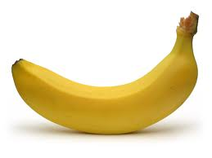
Загадка:
Огурцы они как будто,
Только связками растут,
И на завтрак эти фрукты
Обезьянам подают.

Slide 3
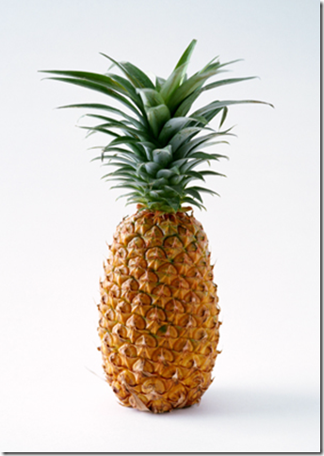
Наша мама как-то раз
Нам купила ананас.
Вот так чудо! Он не плоский,
Он в квадратную полоску.
Словно мячик, весь в пуху,
Чуб зелёный наверху.

Slide 4
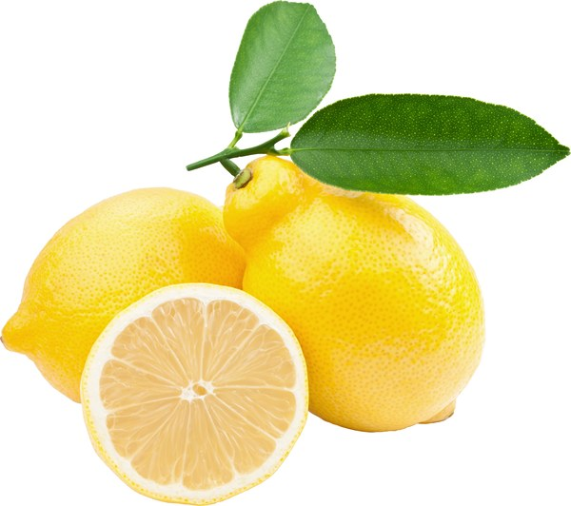
Я самый кислый фрукт на свете,
Но я полезен даже детям.
Из тёплых стран вам шлю поклон!
Кто я ?-Ваш жёлтый друг…

Slide 5
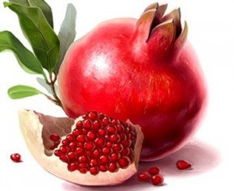
Гранат под толстой кожурой
Имеет детский садик свой,
В нем - полным-полно детей,
Пересчитайте их скорей!
Все как один они чудесны,
Костюмчики у них прелестны,
В каждом – искорка лучится,
Сок полезный в них хранится.

Slide 6
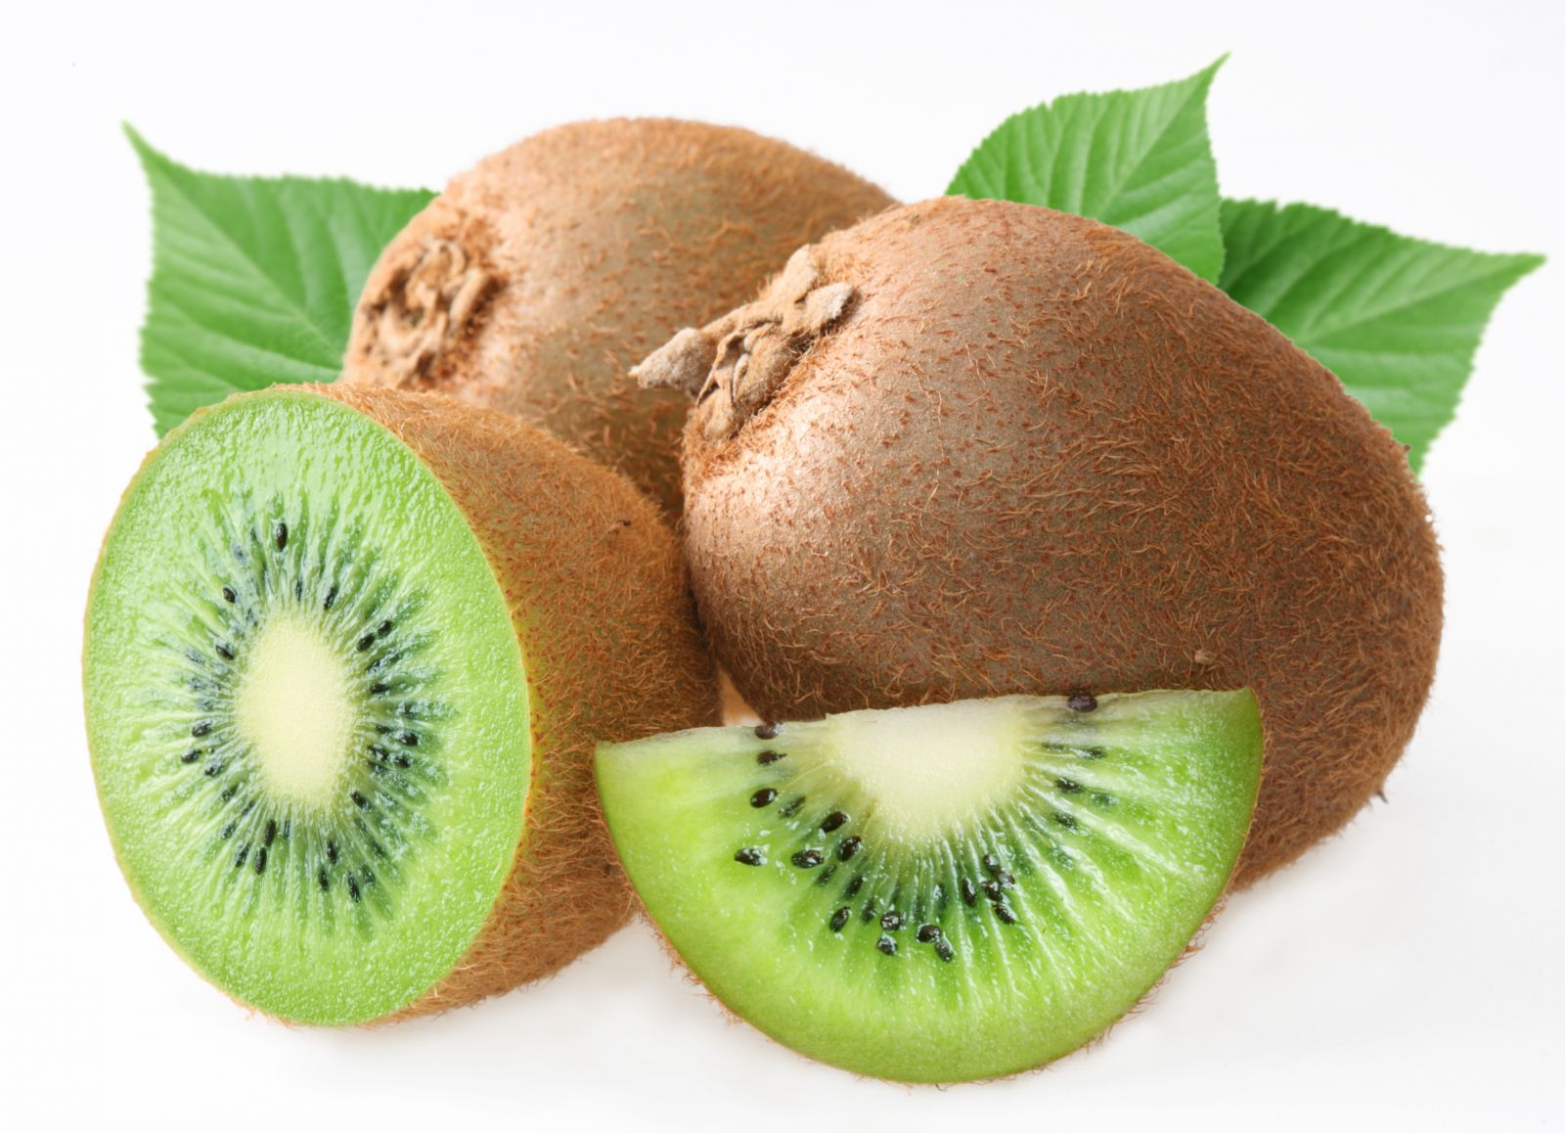
Фрукт ворсисто-бархатистый
Снимешь шкурку - сладко кислый
С наружи с картофелем схож
Внутри на крыжовник похож?

Slide 7
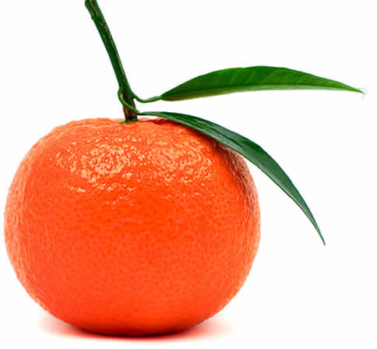
Этот фрукт под Новый Год
Каждый в дом к себе зовет.
Им и елку украшают,
И детишек угощают.
Он хранит под кожурой
Шарик сочный, сладкий свой.
Дольки в шарике — конфетки,
Чтобы радовались детки.

Slide 8
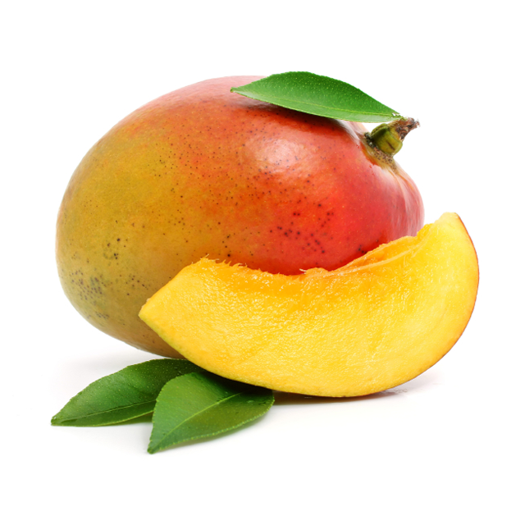
Мы с бабушкой купили манго.
Я знаю: манго там растёт
Где дикари танцуют танго
И там где лето круглый год
Мы с ней купили авокадо
И мандарины и банан.
И по квартире, как награда
Промчался ветер южных стран!

Slide 9
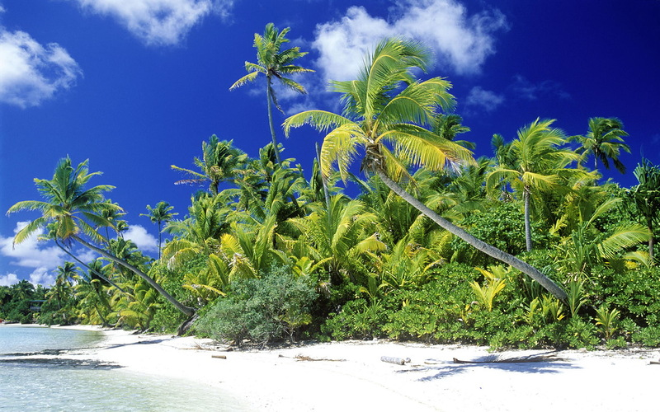
Тропические джунгли – родина экзотических фруктов

Slide 10
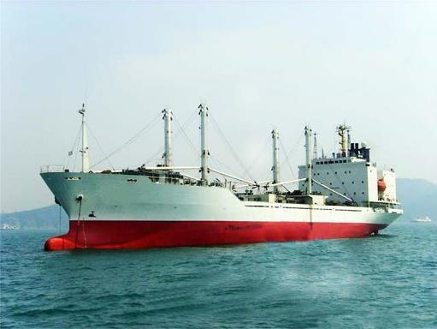
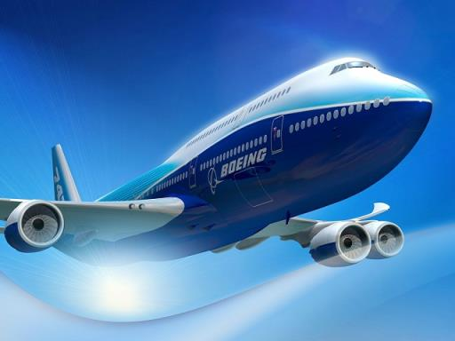
До нашей страны экзотические фрукты добираются на борту самолета или корабля .

Slide 11
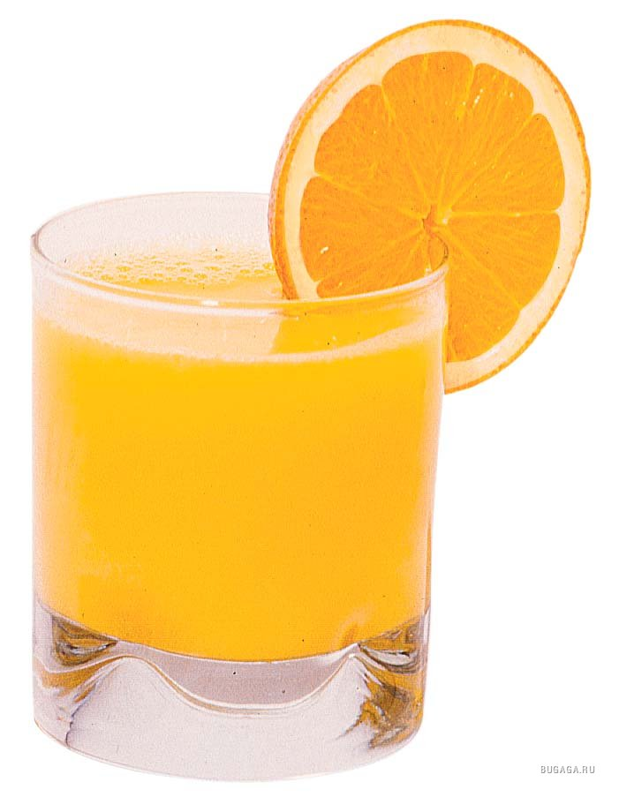
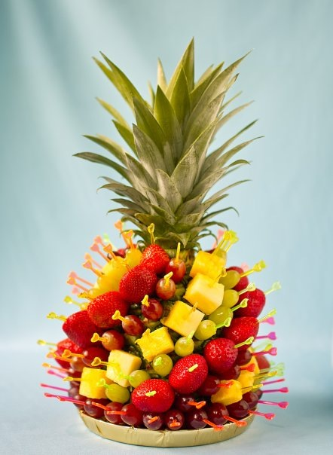
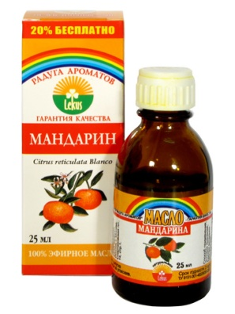
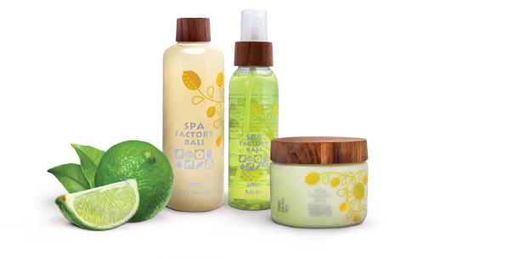
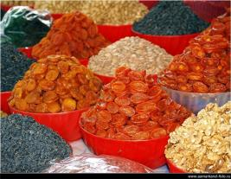
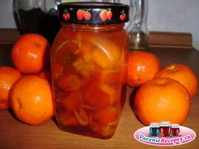
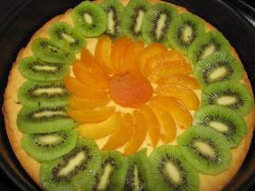
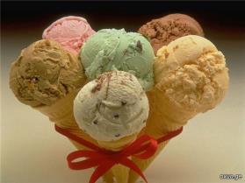

Notes:
Из экзотических фруктов можно приготовить кондитерские изделия, сухофрукты, соки, а так же лекарства и косметику!

Slide 12
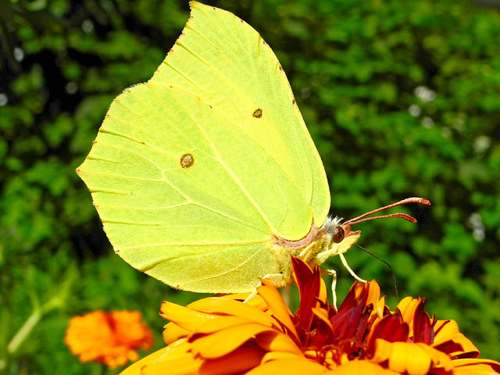
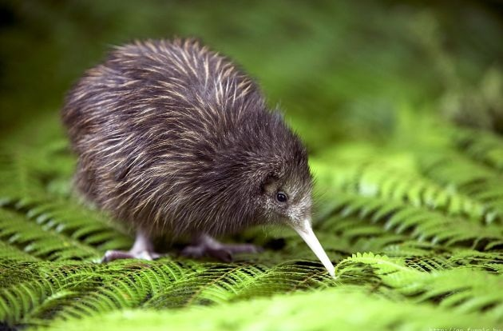
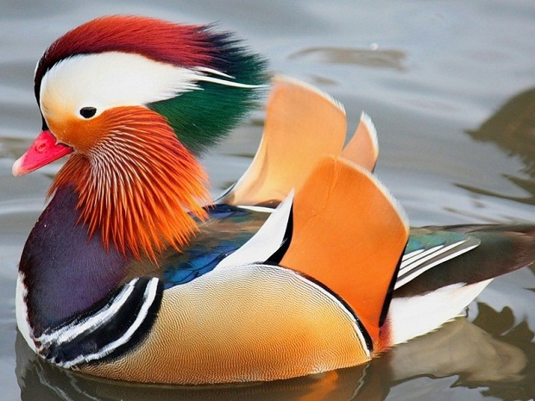
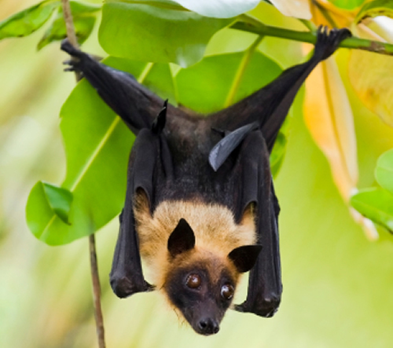
Удивительное из мира животных
Notes:
Многие фрукты с вязаны с названием животных. Бабочка лимонница получила такое название за схожий цвет крыльев с лимоном. У утки мандаринки окраска перьев напоминает цвет долек мандарина. А с птицей киви, наоборот , в честь нее назвали новый фрукт. Летучая мышь, оказывается опыляет цветы банана, как наши пчелы!

Slide 13
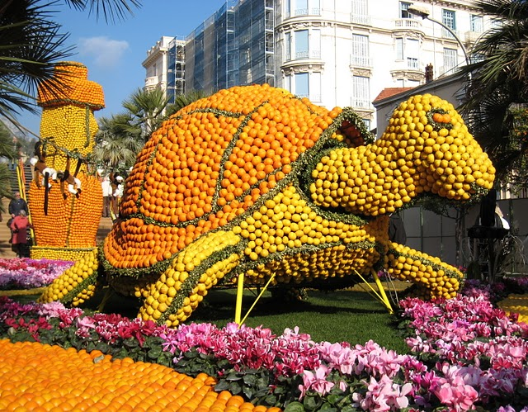
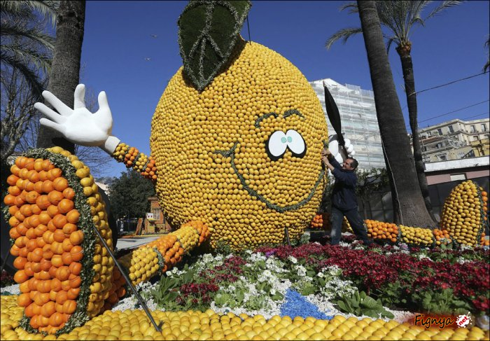
Ежегодный Фестиваль лимонов во франции
Notes:
Ежегодно во Франции в городе Ментоне проходит фестиваль лимонов. Мастера со всего света принимают в нем участие. Фигуры, иногда высотой более 4метров, сначала собирают в течение недели , а затем провозят по улицам города на радость всем!

Slide 14
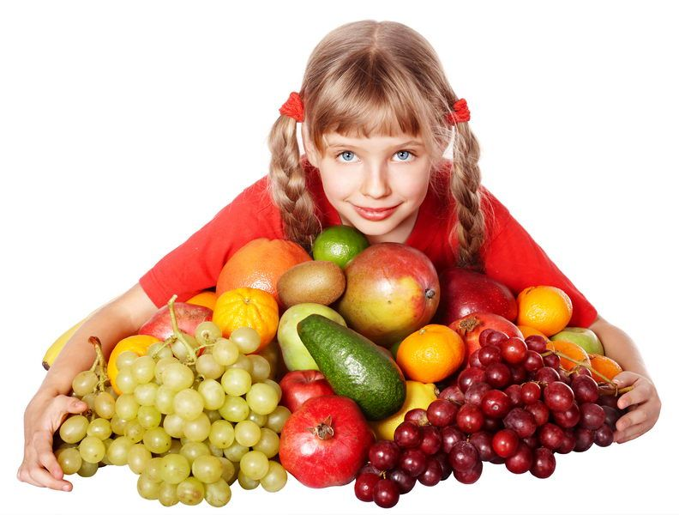
Спасибо за внимание!

